Slide 1
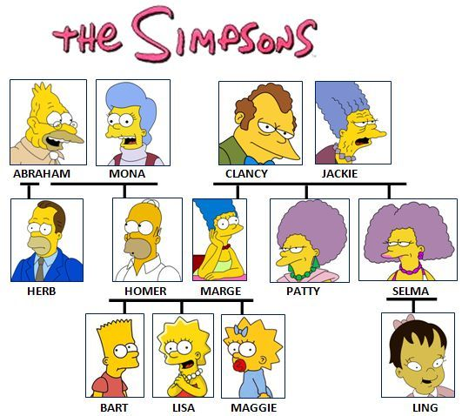
el gato
la abuela
el perro
la hermana
el abuelo
la madre
el padre
el hermano
¿Cómo se llama _________ de Lisa?
Notes:
Pupils have seen this slide once already but it makes a good recapping activity to start the lesson.
¿Cómo se llama? (What is he/she called?
¿Cómo se escribe? (How do you spell that?
Alphabet introduction
A - a, B - bé, C - thé, D - dé, E - é, F - effé, G - jé, H - aché, I - ee, J - jota, K - ka, L - ellé, M - emé, N - ené, O - o, P - pé, Q - koo, R - erré, S - esé, T - té, U - ubé, W - ubé doblé, X - ekeys, Y - yé, Z - theta

Slide 2
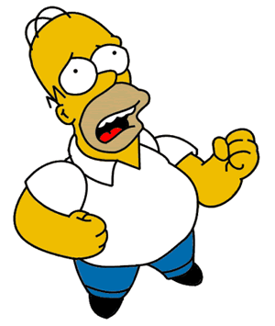
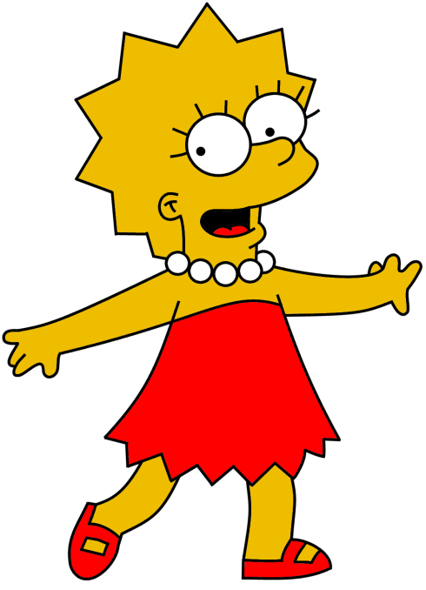
Se escribe H – O – M – E – R.
Homer
¿Cómo se escribe ____________?
Notes:
H – ache O - o M – emé E – é R - erré

Slide 3
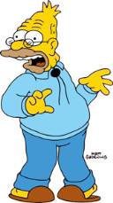
Se escribe A – B - E.
Abe
¿Cómo se escribe ____________?
Notes:
A - a, B - bé, E – é

Slide 4
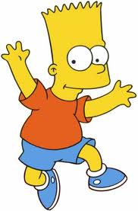
Se escribe B – A – R - T.
Bart
¿Cómo se escribe ____________?
Notes:
B - bé, A - a, R – erré, T - té

Slide 5
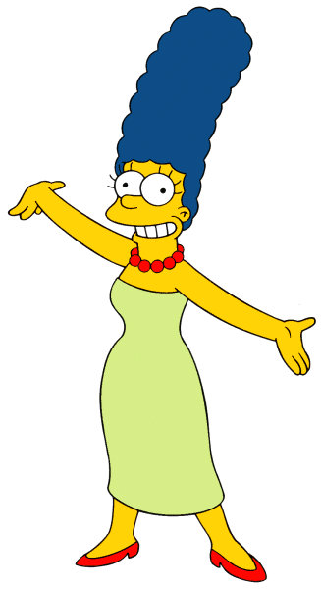
Se escribe M – A – R – G - E.
Marge
¿Cómo se escribe ____________?
Notes:
M – emé , A - a, R – erré, G – jé, E – é

Slide 6
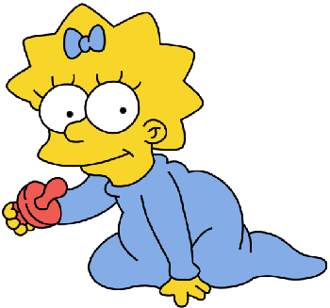
Se escribe M – A – G – G – I - E.
Maggie
¿Cómo se escribe ____________?
Notes:
M – emé , A - a, G – jé, G – jé, I – ee, E – é

Slide 7
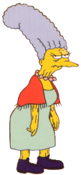
Se escribe J – A – C – K – I - E.
Jackie
¿Cómo se escribe ____________?
Notes:
J - jota , A - a, C – thé, K – cah, I – ee, E – é

Slide 8
Notes:
Video for listen and repeat to whole alphabet. https://www.youtube.com/watch?v=Rmy7TGu9gUI
https://www.youtube.com/watch?v=s3EyBIXvfHc – this is a further video with alphabet nouns

Slide 9
El alfabeto español
A a | J jota | R erré
B bé | K ka | S essé
C thé | L ellé | T té
D dé | M emé | U oo
E é | N ené | V oobé
F effé | Ñ eñé | W oobé doblé
G jé | O o | X ekees
H aché | P pé | Y ye
I ee | Q koo | Z theta

Slide 10
¿Cómo te llamas?
¿Cómo se escribe?
Notes:
Prompts to ask pupils to give their name and to practise spelling their first name. They will need some time to practise this – show them their previous slide or refer them to their study guides for the alphabet pronunciation guide there.

